Slide 1
이름
DeepLearningStudy_3기_A팀
3장. 신경망 시작하기

Slide 2

PAGE.1
3.1 신경망의 구조
입력 X
층
(데이터 변환)
seok830621
가중치
네트워크(또는 모델)을
구성하는 층
입력 데이터와
그에 상응하는 타깃
학습에 사용할 피드백 신호를 정의하는 손실 함수
학습 진행 방식을
결정하는 옵티마이저
층
(데이터 변환)
5
가중치
가중치
업데이트
예측
Y’
실제 타깃
Y
옵티마이저
off
손실 함수
손실 점수

Slide 3
PAGE.2
3.1 신경망의 구조
3.1.1 층: 딥러닝의 구성 단위
층 : 하나 이상의 텐서를 입력으로 받아 하나 이상의 텐서를 출력하는 데이터 처리 모듈
대부분 가중치 라는 층의 상태를 가짐.
층마다 적절한 텐서 포맷과 데이터 처리 방식이 다름
2D 텐서가 저장된 간단한 벡터 데이터 : 밀집 연결 층 (=완전 연결층, 밀집 층) 에 의해 처리
* 케라스 -> (Dense 클래스)
3D 텐서로 저장된 시퀀스 데이터 : LSTM 같은 순환 층에 의해 처리
* (samples, timesteps, features) 크기의 3D 텐서
4D 텐서로 저장되어 있는 이미지 데이터 : 2D 합성곱 층에 의해 처리
* 케라스 -> (Conv2D 클래스)
층 호환성 : 각 층이 특정 크기의 입력 텐서만 받고 -> 특정 크기의 출력 텐서를 반환
* model = model.Sequential()
model.add(layers.Dense(32, input_shape=(784, )))
model.add(layers.Dense(10))
seok830621
확률적 경사 하강법에 의해 학습되는
하나 이상의 텐서
네트워크가 학습한 지식이 담김
5
off
# 차원이 784인 2D 텐서만 입력 받는 층. 32로 차원 크기 변환된 텐서 출력
# 32차원의 벡터를 입력으로 받음
호환

Slide 4
PAGE.3
3.1 신경망의 구조
3.1.2 모델 : 층의 네트워크
모델 : 층으로 만든 비순환 유향 그래프
일반적으로 하나의 입력을 하나의 출력으로 매핑하는 층을 순서대로 쌓음
네트워크 구조는 가설 공간을 정의 :
네트워크 구조를 선택 -> 가설 공간을 입력 데이터에서 출력 데이터로 매핑하는
일련의 특정 텐서 연산으로 제한
* 목표 : 텐서 연산에 포함된 가중치 텐서의 좋은 값 찾기
seok830621
5
off

Slide 5
PAGE.4
3.1 신경망의 구조
3.1.3 손실 함수와 옵티마이저 : 학습 과정을 조절하는 열쇠
손실함수 : 훈련하는 동안 최소화될 값(=훈련 지표)
여러 개의 출력을 내는 신경망은 여러 개의 손실 함수를 가질 수 있음
*EX) Binary crossentropy, categorical crossentropy, MSE, CTC 등
옵티마이저 : 손실 함수를 기반으로 네트워크가 어떻게 업데이트 될지 결정
* 여러 개의 손실 함수가 있을 경우
-> 경사 하강법 과정은 하나의 스칼라 손실값을 기준으로 함
(평균을 내서 하나의 스칼라 양으로 합침)
* 목표 : 문제에 맞는 올바른 목적 함수 선택
seok830621
5
off

Slide 7
PAGE.1
3.4 영화 리뷰 분류 : 이진 분류 예제
3.4.1 IMDB 데이터셋
IMDB 데이터셋
인터넷 영화 데이터베이스 -> 양극단의 리뷰 50,000개로 이루어진 IMDB 데이터셋 사용
데이터셋 = 훈련 데이터 25,000개 + 테스트 데이터 25,000개
각각 50%는 부정, 50%는 긍정 리뷰로 구성
전처리 완료 -> 각 리뷰가 숫자 시퀀스로 변환되어 있음
Q. 왜 훈련 데이터와 테스트 데이터를 나눌까요?
A. 같은 데이터에서 머신 러닝 모델을 훈련하고 테스트해서는 절대 X
모델이 훈련 데이터에서 잘 작동 -> 처음 만난 데이터에서도 잘 동작한다는 것을 보장 X
중요 => 새로운 데이터에 대한 모델의 성능
* EX) 가정 : 모델이 훈련 샘플과 타깃 사이의 매핑을 모두 외움
결과 : 처음 만나는 데이터에서 타깃을 예측하는 작업에는 쓸모가 X
seok830621
5
off

Slide 8
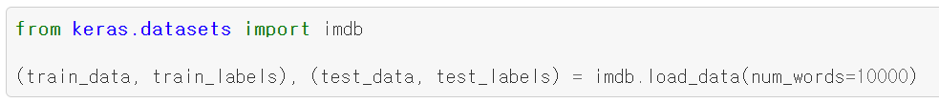

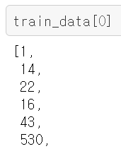

PAGE.2
3.4 영화 리뷰 분류 : 이진 분류 예제
3.4.1 IMDB 데이터셋
1. IMDB 데이터셋 로드
seok830621
매개변수 num_words=10000 : 훈련 데이터에서 가장 자주 나타나는 단어 10,000개만 사용
-> 적절한 크기의 벡터 데이터를 얻을 수 있음
변수 train_data & test_data : 리뷰의 목록
각 리뷰 = 단어 인덱스의 리스트
train_labels & test_labels : 부정을 나타내는 0 & 긍정을 나타내는 1의 리스트
5
< 10,000
off
# 긍정

Slide 9
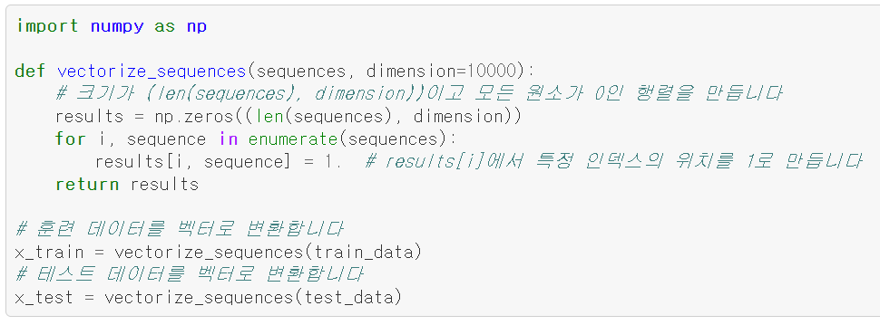

PAGE.1
3.4 영화 리뷰 분류 : 이진 분류 예제
3.4.2 데이터 준비
정수 시퀀스를 이진 행렬로 인코딩하기
seok830621
5
신경망에 숫자 리스트를 주입할 수 X -> 리스트를 텐서로 바꾸는 2가지 방법
같은 길이가 되도록 리스트에 패딩을 추가 -> (samples, sequence_length) 정수 텐서로 변환
* EX) 가장 긴 리뷰는 2,494 단어로 이루어져 있음 -> 텐서 크기 : (25000, 2494)
그 다음 이 정수 텐서를 다룰 수 있는 층을 신경망의 첫 번째 층으로 사용(Embedding층)
2. 리스트를 원-핫 인코딩 -> 0과 1의 벡터로 변환
* EX) 시퀀스 [3, 5] ->[0, 0, 0, 1, 0, 1, 0, …]
그 다음 부동 소수 벡터 데이터를 다룰 수 있는 Dense 층을 신경망의 첫 번째 층으로 사용
off

Slide 10
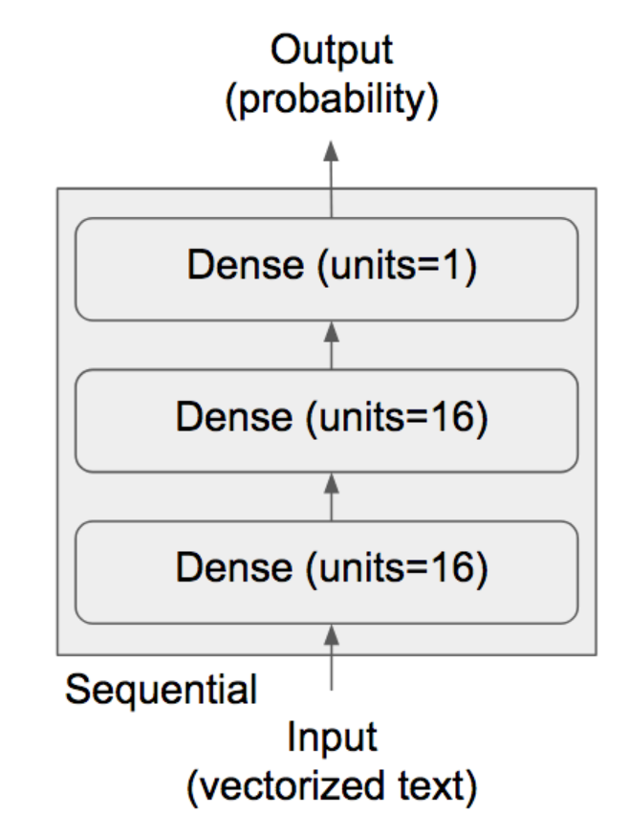
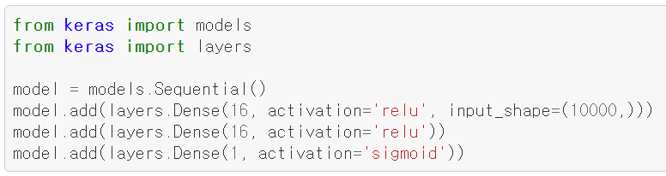
PAGE.1
3.4 영화 리뷰 분류 : 이진 분류 예제
3.4.3 신경망 모델 만들기
<신경망 모델 만들기>
입력 데이터 = 벡터 & 레이블 = 스칼라 ⟹ relu 활성화 함수를 사용한 완전 연결층을 그냥 쌓은 것
* Dense(16, activation = ‘relu’)
16개의 은닉 유닛 = 가중치 행렬 w의 크기가 (input_dimension, 16)
seok830621
은닉 유닛의 개수
5
모델 정의하기
16개의 은닉 유닛을 가진 2개의 은닉 층
off
확률 출력을 위해 sigmoid 활성화 함수

Slide 11
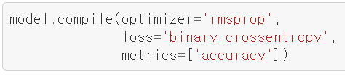
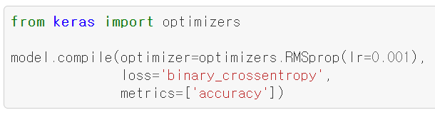
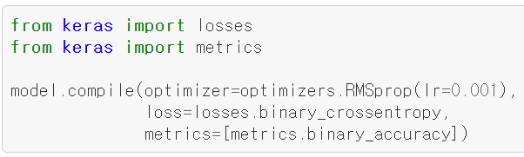
PAGE.1
3.4 영화 리뷰 분류 : 이진 분류 예제
3.4.3 신경망 모델 만들기
모델 컴파일하기
옵티마이저 : rmsprop
seok830621
손실 함수: 출력이 확률
(원본 분포 & 예측 분포 사이 측정)
정확도 모니터링
5
<추가>
옵티마이저 매개변수를 바꾸는 경우
자신만의 손실 함수, 측정 함수를 전달해야 하는 경우
-> (loss 와 metrics 매개변수에 함수 객체 전달)
off

Slide 12
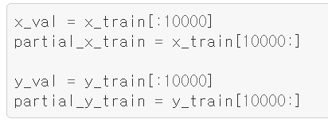
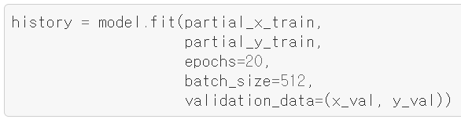
PAGE.1
3.4 영화 리뷰 분류 : 이진 분류 예제
3.4.4 훈련 검증
검증 세트 준비하기
seok830621
10,000개의 샘플을 떼어 검증 세트 만들기
5
모델 훈련하기
512개의 샘플씩 미니 배치 생성
20번의 에포크 동안 훈련
off
매개변수에 검증 데이터 전달
-> 떼어 놓은 10,000개의 샘플에서 손실과 정확도 측정

Slide 13
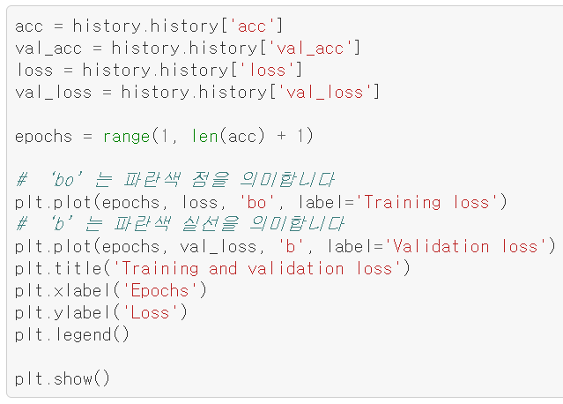
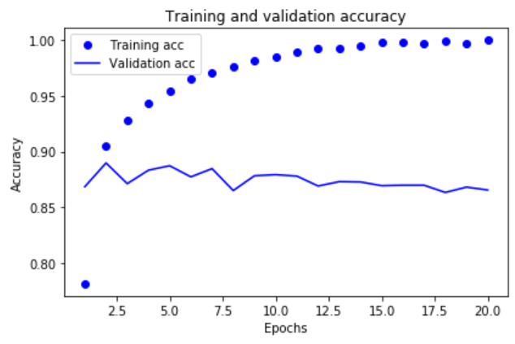
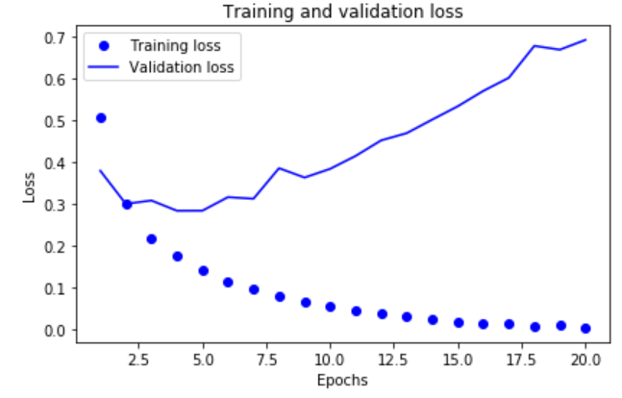
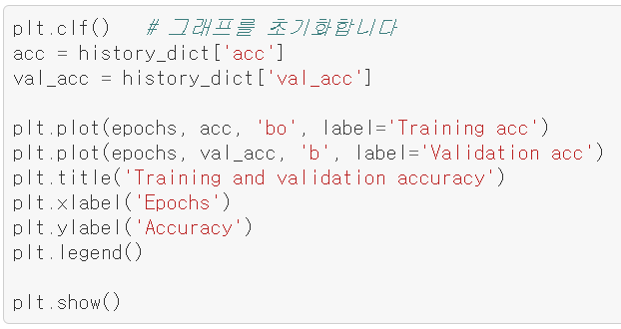
PAGE.1
3.4 영화 리뷰 분류 : 이진 분류 예제
3.4.4 훈련 검증
훈련과 검증 손실 그리기 / 훈련과 검증 정확도 그리기
seok830621
검증 손실:
4번째 에포크에서
그래프 역전
훈련 데이터에 과도하게 최적화
-> 훈련 데이터에 특화된 표현 학습
-> 일반화 x
5
과대적합
훈련 손실:
에포크마다 감소
off

Slide 14
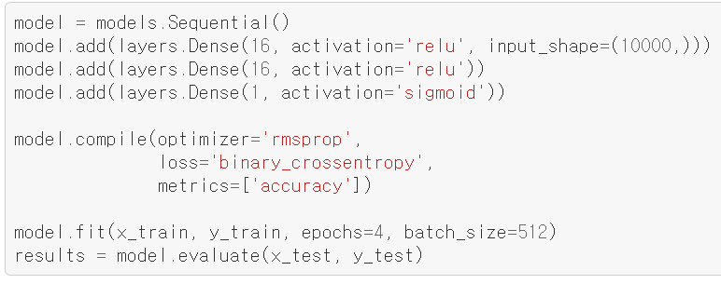

PAGE.1
3.4 영화 리뷰 분류 : 이진 분류 예제
3.4.4 훈련 검증
4번의 에포크로 모델을 처음부터 다시 훈련하기
seok830621
5
off
정확도 : 87% 달성

Slide 15
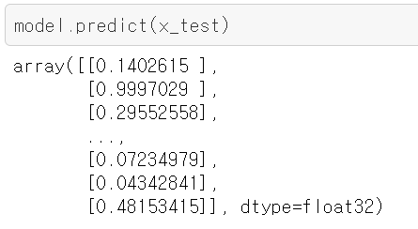
PAGE.1
3.4 영화 리뷰 분류 : 이진 분류 예제
3.4.5 훈련된 모델로 새로운 데이터에 대해 예측
3.4.6 추가실험
훈련된 모델로 새로운 데이터에 대해 예측하기
seok830621
확신이 있음
5
확신이 없음
추가 실험
off
2개의 은닉 층 -> 1개 or 3개
16개의 은닉 유닛 -> 32개, 64개의 은닉 유닛
binary_crossentropy 손실 함수 -> mse 손실 함수
relu 활성화 함수 -> tanh 활성화 함수

Slide 16
PAGE.1
3.4 영화 리뷰 분류 : 이진 분류 예제
3.4.7 정리
정리
seok830621
원본 데이터를 신경망에 텐서로 주입하기 위해서 꽤 많은 전처리 필요
Relu 활성화 함수와 함께 Dense 층을 쌓은 네트워크는 여러 종류의 문제에 적용할 수 있음
이진 분류 문제에서 네트워크는 하나의 유닛과 sigmoid 활성화 함수를 가진 Dense층으로 끝나야함
출력은 확률을 나타내는 0과 1 사이의 스칼라 값
이진 분류 문제에서 이런 스칼라 sigmoid 출력에 대해 사용할 손실 함수는 binary_crossentropy
Rmsprop 옵티마이저는 문제에 상관없이 일반적으로 충분히 좋은 선택
훈련데이터에 대해 성능이 향상됨에 따라 신경망은 과대적합되기 시작
이전에 본 적 없는 데이터에서는 결과가 점점 나빠짐.
5
off

